Slide 1
A/B-тест геймификации
Влияние системы достижений на удержание и прохождение курса
5 980
пользователей
3 недели
эксперимент
+7.4 п.п.
D14 Retention
+27.5 п.п.
Completion ≥25%
1

Slide 2
1. Эксперимент и аналитический вопрос
Группа A — контроль: старый интерфейс.
Группа B — тест: интерфейс с системой достижений за регулярное решение задач.
Период эксперимента: 3 недели.
Основные KPI: D7 Retention, D14 Retention и прогресс прохождения курса.
Дополнительно: число решённых ДЗ и Time to Value.
Бизнес-вопрос
Фича улучшает обучение — и одинаково ли для всех?
Ключевой риск
Средний эффект может скрывать различия между классами.
2

Slide 3
2. Качество данных и sanity check
5 980
уникальных пользователей
0
пересечений A/B
p = 0.959
SRM χ²-тест
p = 0.237
SRM по классам
В таблице распределения обнаружены 8 пользователей, одновременно попавших в A и B; они исключены.
После очистки: A = 2 992, B = 2 988 — практически идеальный сплит.
Также обработаны аномальные пользователи/боты и дубликаты согласно логике ноутбука.
Итоговая аналитическая выборка: 5 980 пользователей.
3

Slide 4
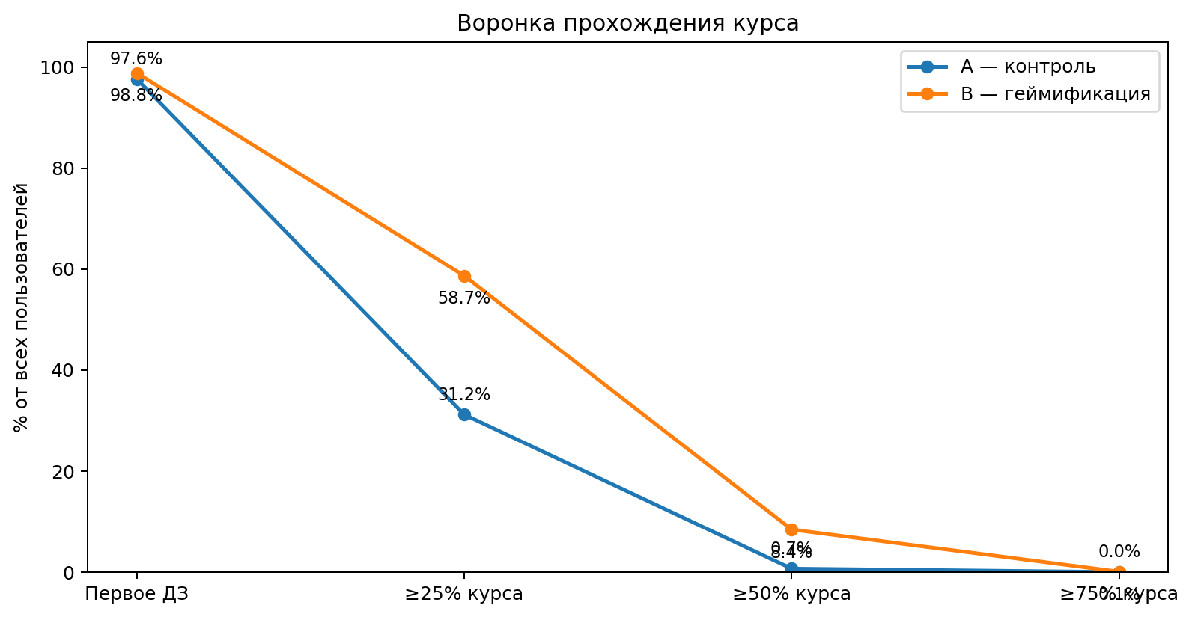
3. Воронка: геймификация увеличивает глубину прохождения
≥25% курса
31.2% → 58.7%
+27.5 п.п.
≥50% курса
0.7% → 8.4%
+7.8 п.п.
Первое ДЗ
97.6% → 98.8%
разница небольшая
4

Slide 5
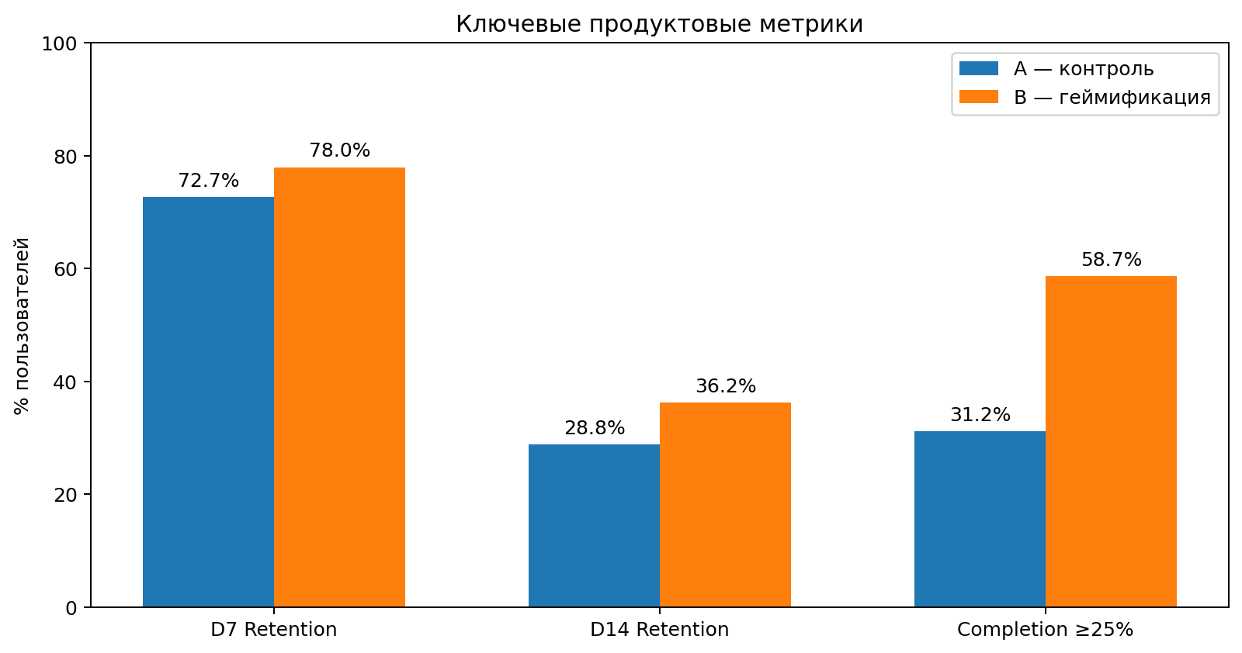
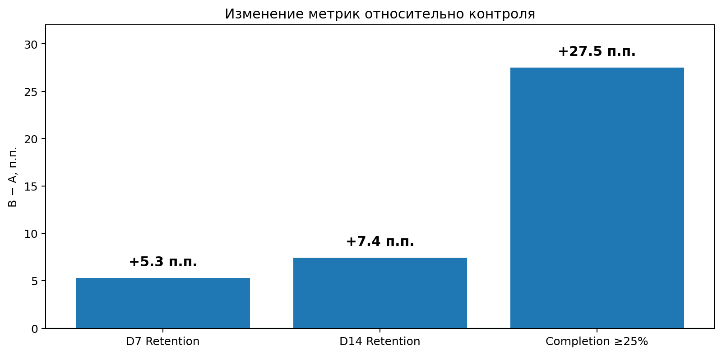
4. Общий эффект: метрики растут
5

Slide 6
5. Статистическая проверка
Метрика
A
B
B−A
95% CI
D7 Retention
72.7%
78.0%
+5.3 п.п.
95% CI [+3.1; +7.5]
D14 Retention
28.8%
36.2%
+7.4 п.п.
95% CI [+5.1; +9.8]
Completion ≥25%
31.2%
58.7%
+27.5 п.п.
95% CI [+25.0; +29.9]
Completion ≥50%
0.7%
8.4%
+7.8 п.п.
95% CI [+6.8; +8.8]
Для непрерывных метрик использован Mann–Whitney; для интервалов — bootstrap. Полученные интервалы для ключевых эффектов не пересекают 0.
Completion ratio: 19.9% → 28.2%, Δ = +8.3 п.п.; 95% bootstrap CI [+7.7; +8.9].
Среднее число решённых ДЗ: 3.58 → 5.11, Δ = +1.53.
6

Slide 7
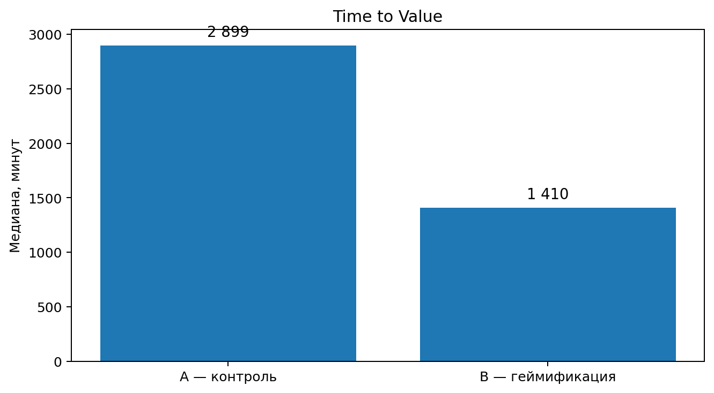
6. Time to Value: первое ценное действие происходит быстрее
2 899 → 1 410
медиана TTV, минут
−1 489 мин
≈ −51% к медиане
Mann–Whitney p = 1.50×10⁻²³.
95% bootstrap CI для разницы медиан: [−1600; −1370] мин.
Метрика рассчитана среди пользователей с зафиксированными стартом и первым завершением ДЗ.
7

Slide 8
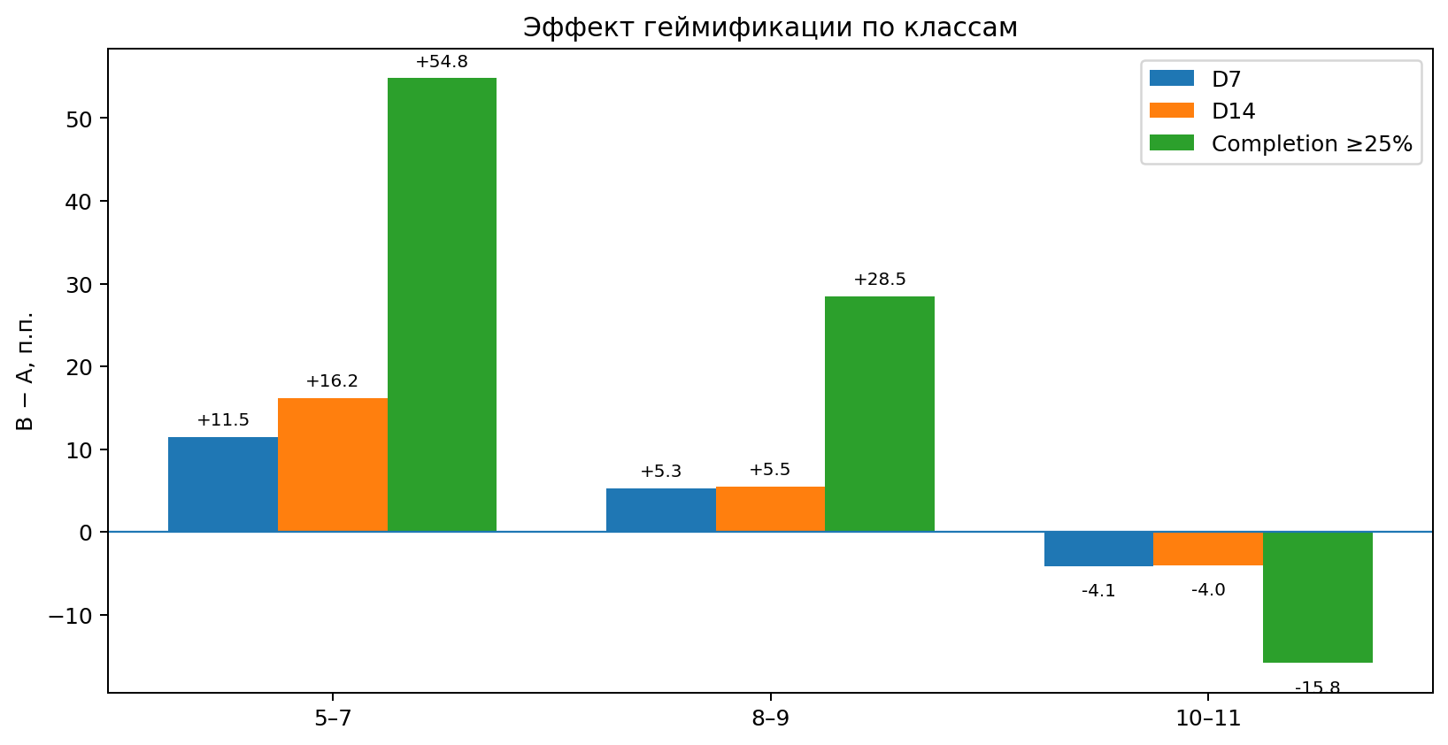
7. Главный инсайт: эффект зависит от класса
5–7 классы: сильный положительный эффект.
8–9 классы: положительный эффект.
10–11 классы: отрицательный эффект по всем трём показателям.
Взаимодействие group × grade статистически значимо
D7: p = 1.99×10⁻⁷
D14: p = 2.76×10⁻⁸
Средний эффект нельзя переносить на каждый сегмент.
8

Slide 9
8. Мощность эксперимента и MDE
~3 000 пользователей на группу.
При α = 0.05 и мощности 90% минимально обнаружимый эффект:
D7 Retention — 3.65 п.п.
D14 Retention — 3.87 п.п.
Completion ≥25% — 3.94 п.п.
5.3 п.п.
наблюдаемый D7
7.4 п.п.
наблюдаемый D14
27.5 п.п.
наблюдаемый Completion
Наблюдаемые общие эффекты существенно превышают MDE.
9

Slide 10
9. Бизнес-решение
Не раскатывать одну и ту же механику на 100% пользователей без изменений.
5–9 классы: данные показывают положительное влияние на удержание и глубину прохождения.
10–11 классы: наблюдается обратный эффект — D7 −4.1 п.п., D14 −4.0 п.п., Completion ≥25% −15.8 п.п.
Следующий шаг: сохранить/масштабировать механику для 5–9 классов, а механику для старших классов отправить на доработку и отдельный эксперимент.
Для следующего теста заранее зафиксировать основной KPI, MDE, критерии остановки и сегменты анализа.
Оговорка: в исходной выборке «полное прохождение курса» практически не наблюдалось; поэтому основной показатель прогресса — milestone Completion ≥25%.
10

Slide 11
10. Executive summary
Геймификация даёт сильный, но неоднородный эффект
+5.3 п.п.
D7
+7.4 п.п.
D14
+27.5 п.п.
Completion ≥25%
−15.8 п.п.
Completion ≥25%, 10–11
Эксперимент прошёл sanity check: SRM не обнаружен, пересечений A/B после очистки нет.
Общий эффект статистически значим и практически велик.
Сегментация выявляет качественно разный результат по классам.
Решение должно быть сегментированным: не один rollout для всей аудитории.
11

